Slide 1
Група стрептоміцину

Slide 2
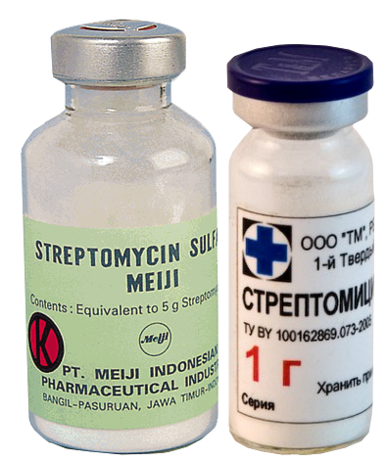
Стрептоміцину сульфат - Strерtоmусіnі sulfas
Властивості: білий гіркий гігроскопічний порошок без запаху розчиняється у воді. Руйнується при нагріванні та під впливом мідних кислот та лугів.
Форма випуску: у флаконах по 250, 500 тис. і 1 млн ОД (0,25 0,5, 1 г).

Slide 3
Зберігання: за списком Б у сухому приміщенні, при кімнатній температурі не вище 25⁰С.

Slide 4
Дія: препарат широкого спектру дії на грамнегативні, деякі грампозитивні та кислотостійкі бактерії (кишкову паличку, збудника дизентерії, бруцельозу, туберкульозу, на кокові і пеніциліностійкі форми мікроорганізмів, але не діє на анаероби, спірохети та рикетсії.
При введенні всередину стрептоміцин майже не всмоктується у кров діє на мікрофлору травного каналу. При внутрішньом’язовому введенні швидко надходить у різні органи, майже не проникає через гемато-енцефалічний бар'єр.
З організму виводиться протягом 12-24 годин.

Slide 5
Застосування: внутрішньом’язово при перитоніті, плевриті, пневмонії, перикардиті, бешисі, чумі, бруцельозі, туберкульозі, сальмонельозі, лістеріозі, ендометритах, маститах та сепсисі.
Дози: внутрішньом'язово (на 1 кг маси) великій рогатій худобі 3-5 тис. ОД, свиням, телятам, вівцям 10-20 тис. ОД, птиці 30-50 тис ОД 2-3 рази на добу протягом 4-5 днів. Препарат вводять у порожнину матки, молочну цистерну, застосовують інтратрахеально у вигляді розчину на ізотонічному розчині хлориду натрію з вмістом 1 мл не більше 10 тис. ОД антибіотика.

Slide 6
Стрептоміцин хлоркальцевий комплекс - Streptomycinі et Calcii chloridum
Це подвійна сіль хлориду кальцію і стрептоміцину гідрохлориду
Властивості: білий гіркий гігроскопічний порошок без запаху, добре розчиняється у воді. Руйнується під впливом міцних кислот і лугів та при нагріванні. 1 г стрептоміцину хлоркальцієвого комплексу містить 730 ОД стрептоміцину.

Slide 7
Форма випуску: випускають у флаконах по 100, 200 і 500 тис. ОД.
Належить до списку Б.
Зберігання: за списком Б у сухому приміщенні при кімнатній температурі.
Дія: діє аналогічно стрептоміцину сульфату, але на відміну від нього має переваги при введенні у спинномозковий канал.

Slide 8
Застосування: для лікування запалень головного і спинного мозку.
Розчин готують перед введенням на стерильному ізотонічному розчині натрію хлориду або на дистильованій воді для ін’єкцій,
При інших захворюваннях вводять внутрішньом'язово два рази на добу з інтервалом 12 год.
Дози: внутрішньом'язово (на кг маси) великій рогатій худобі 5-10 мг, дрібній рогатій худобі і свиням 10-20 мг.

Slide 9
Група аміноглікозидів
Більшість аміноглікозидів мають широкий спектр дії і продукуються променевими грибами.
При введені всередину аміноглікозиди не всмоктуються у кров, а діють у травному каналі.
Використовують їх при захворюваннях, викликаних сальмонелами, стафілококами і шігелами.
Між неоміцином і канаміцином існує перехресна резистеніність.
Аміноглікозиди виявляють нейро-, нефро- і ототоксичну дії.

Slide 10
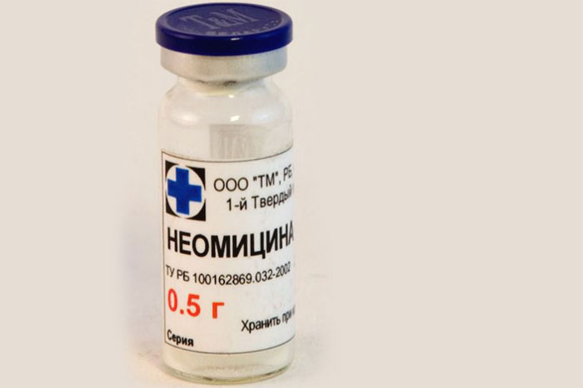
Неоміцину сульфат - Neomycini sulfas
Властивості: білий гігроскопічний порошок, добре розчиняється у воді погано у спирті.
Форма випуску: порошок у герметично закритих флаконах по 0,5 г (500 тис. ОД); і 1 г (1000000 ОД); таблетки по 0,1, 0,25г; 0,5% і 2% мазь (в тубах по 15 і 30г).

Slide 11
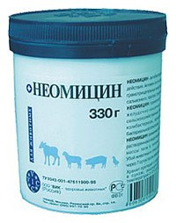
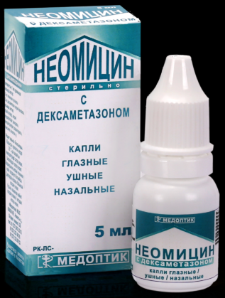

Slide 12
Зберігання: за списком Б при температурі від 5⁰С де 25⁰С.
Дія: має широкий спектр антимікробної дії на грамнегативні (стафілококи, пневмококи) та грампозитивні (кишкова та дизентерійна палички, протей) мікроорганізми.
Швидко всмоктується при внутрішньом’язовому введенні і утримується протягом 12год у терапевтичній концентрації.
З організму виділяється нирками, а при порушенні їх функції можлива кумуляція.
При введені всередину дія виявляється у травному каналі.

Slide 13
Застосування: диспепсії, гастроентерити, пастерельоз, колібактеріоз, сальмонельоз, диплококові інфекції, бронхопневмонії, плеврит перитоніт, ендометрит, мастит та інфекційні хвороби сечовивідних шляхів. У хірургічній практиці застосовують для лікування інфікованих ран, гнійних уражень шкірі, та слизових оболонок
Протипоказаний при хворобах нирок.
Забороняється застосовувати разом з мономіцином, канаміцином та стрептоміцином.
Дози: всередину (на 1кг маси) телятам, ягнятам і поросятам 5-10 тис. ОД 3 рази на добу.

Slide 14
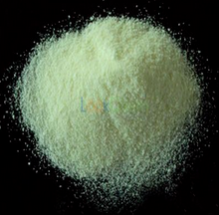
Канаміцину сульфат - Каnamусіnі sulfas
Властивості: білих порошок добре розчиняється у воді.
Форма випуску: у флаконах по 0,5 і 1 (500000 або 1000000 ОД); 5% розчин в ампулах по 5 мл; піпетки очні з краплями по 0,001г; аерозольні балончики по 500 тис., 1млн. ОД; таблетки 0,125, 0,25, 0,5 г

Slide 15
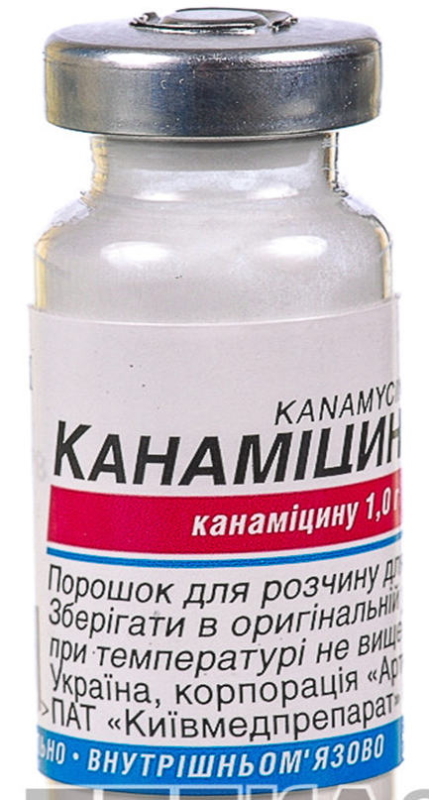
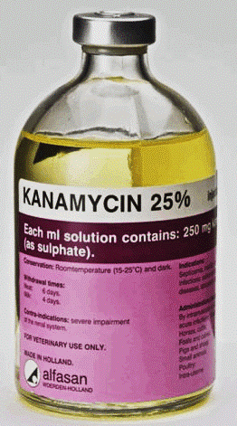

Slide 16
Зберігання: за списком Б у сухому, залишеному від світла місці
Дія: після внутрішньом'язового введення швидко надходить в кров, де затримується 8-10 год у терапевтичній концентрації.
Легко проникає у плевральну (що знаходиться між оболонками легенів), перитонеальну (черевну), синовіальну (накопичується у порожнині суглоба) рідини, у бронхіальний секрет та жовч.

Slide 17
У нормі канаміцін сульфат не проходить через гематоенцефалічний бар'єр (бар’єр між кров’ю тканиною мозку), але при запаленні мозкових оболонок концентрація препарату у спинномозковій рідині може досягати 30-60% від концентрації його у крові.
Антибіотик проникає через плаценту.
Виводиться канаміцин головним чином нирками (протягом 24-48 год).
При порушенні функції нирок виведення сповільнюється.

Slide 18
При введенні всередину препарат погано всмоктується і виводиться в основному з калом у незміненому вигляді. Також погано всмоктується при вдиханні у вигляді аерозолю.
При цьому створюється висока концентрація у легенях та верхніх дихальних шляхах.
Застосування: при захворюваннях дихальних та інфекціях сечовивідних шляхів, інфікованих ранах та гнійно-запальних процесах.

Slide 19
Дози: внутрішнім'язово (на 1 кг маси) великій рогатій худобі 5 мг, дрібній рогатій худобі 5-6 мг, свиням і собакам 5-10 мг через 12 год.
Розчиняють у 0,25-0,5% розчині новокаїну або дистильованій воді.

Slide 20
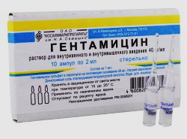
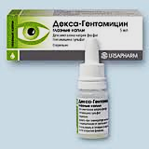
Гентаміцин - Centamycinum
Властивості: білий гігроскопічний порошок, добре розчиняється у воді.
Форма випуску: порошок у флаконах по 0,08 г; розчин для ін’єкцій 4% у ампулах но 1, 2, 5, 10 мл; мазь 0,1% у тубах по 15 г; краплі очні 0,3% по 5 мл.

Slide 21
Зберігання: за спискам Б у сухому, захищеному від світла місці при температурі 4-25°С.
Дія: гентаміцин діє бактерицидно на грамнегативні та деякі грампозитивні мікроорганізми.
На відміну від антибіотиків цієї ж групи значно активніший до стафілококів, ешерихій та синьогнійної палички.
До стрепто- і ентерококів менш активний.
Має перехресну стійкість з неоміцином і канаміцином.

Slide 22
Препарат після внутрішньом’язового введення добре всмоктується, досягаючи максимальної концентрації в крові через годину після ін'єкції.
Терапевтична концентрація в організмі зберігається 6-8 годин.
Гентаміцин проникає у плевральну і черепну порожнини, а також через плаценту.
Виділяється в активному вигляді через нирки.

Slide 23
Застосування: сепсис, менінгіт, перитоніт, септичний ендокардит, інфекційно-загальні захворювання органів дихання, інфекції нирок і сечовивідних шляхів, простатит, інфіковані опіки; інфекції, виразки, обмороження, опіки та рани.
Забій тварин на м'ясо дозволяється не раніше 45 діб після останнього застосування препарату.

Slide 24
Протипоказання: порушені функції нирок, одночасне застосування з іншими нефротоксичними препаратами, одночасне застосування з міорелаксантами та вагітність. Гентаміцин не можна одночасне застосовували з пеніцилінами, деяким цефалоспоринами, іншими аміноглікозидними антибіотиками, хлорамфеніколом, поліміксином та сульфаламідами.
Дози: внутрішньом’язово (на 1 кг маси) великій рогатій худобі 1,5мг, коням, дрібній рогатій худобі і свиням 1мг, собакам 0,5-1мг.

